Slide 1
Frankenthal Studernheim Quartiersentwicklung
Frankenthal 26.04.2022

Slide 2
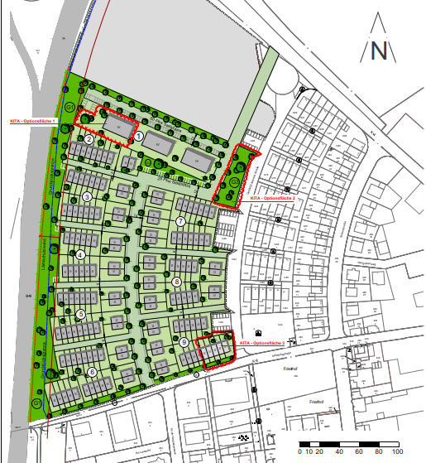
Wohnquartier Studernheim
Das Nutzungskonzept sieht vor, dass auf insgesamt neun Baufeldern sowohl Mehrfamilienhäuser als auch Doppel- und Reihenhäuser entstehen werden.
Programm:
ca. 140 Häuser
ca. 60 Wohnungen
Kindertagesstätte
Die Errichtung einer KITA ist an unterschiedlichen Stellen möglich.
Die Positionierung wird in Abstimmung mit der Stadtplanung im Planungsprozess festgelegt.

Slide 3
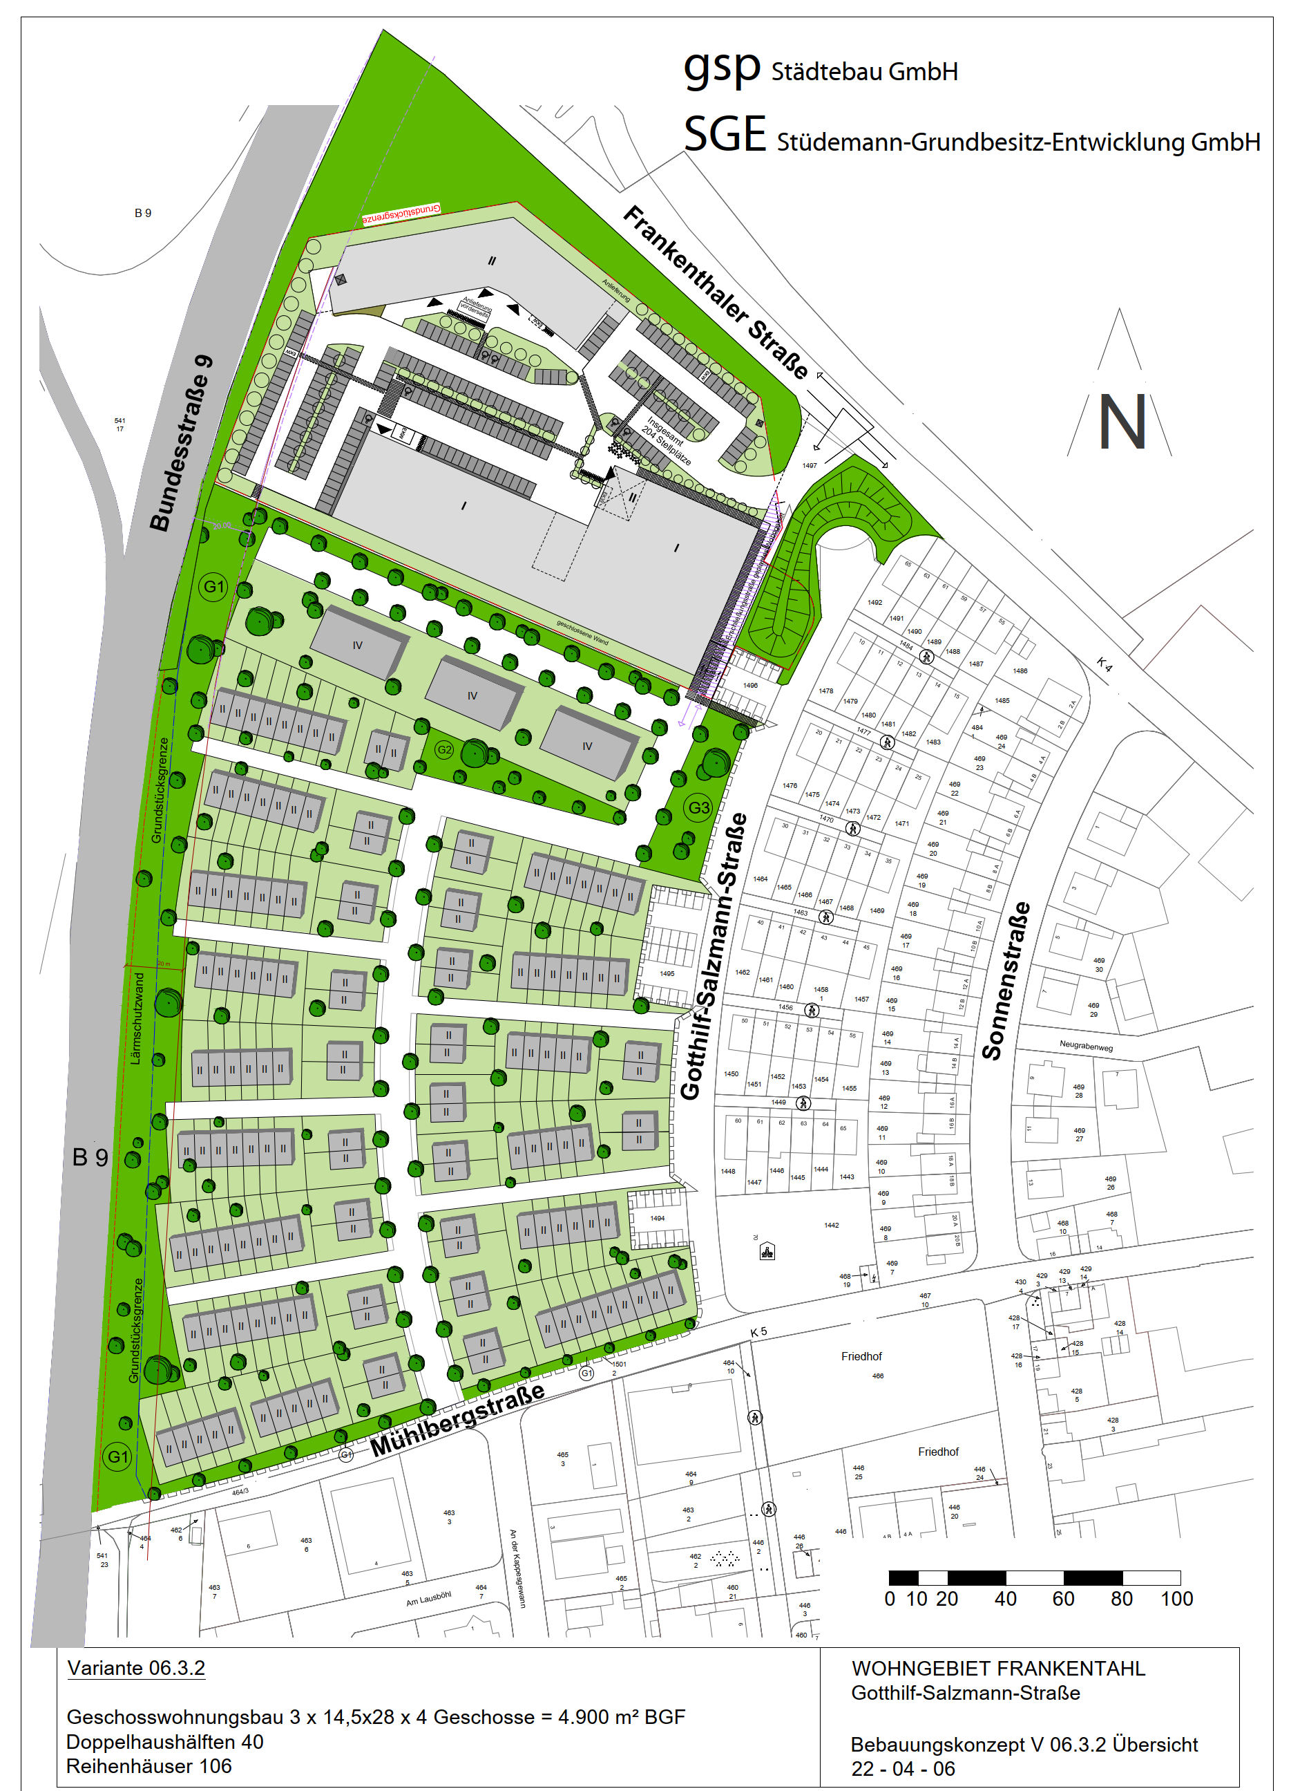
Verkehr - Erschliessung
Zentrales Erschließungselement in dem neuen Wohngebiet ist die in nordsüdlicher Richtung verlaufende „Magistrale“. Diese von Baumreihen gesäumte Allee stellt die Haupterschließung des Doppel- und Reihenhaus Ensembles dar. Von dieser Allee werden über beruhigte Wohnstraßen die Reihenhäuser erschlossen.

Slide 4
Planungsschritte im Detail
Detailplanung der Erschließung – Erschließungsplaner Fa. D Plan
Strassen und Wege als sogenannte shared spaces - eine Ebene, Pflaster, verkehrsberuhigte Zone, Möglichkeit von Nachbarschaftsfesten in den shared spaces. Einzelhandel Zentrum über zwei Wegeführungen erschlossen.
Nachhaltige Energieversorgung – Erstellung eines Konzeptes welches klimaunschaedliche Quellen favorisiert. Möglichst Minimierung fossiler Energieträger. Einsatz von Photovoltaik, Solarthermie, Wärmepumpen, Geothermie, etc. wird geprüft und in Abstimmung mit den Stadtwerken sowie der Ventury GmbH ein entsprechendes Konzept entwickelt.
Stellplätze gemäß den Vorgaben der Stadt Frankenthal – Ladesäulen - Mobilitaetskonzept
Lärmschutz – Lärmschutzwand und ggf. Kombination mit begrünten Lärmschutzwall gemäß zu erstellender Gutachten

Slide 5
Planungsschritte im Detail
Bildung eines Quartiersplatz / Anger ggf. in Ergänzung mit urban gardening
Kindertagesstätte gemäß Bedarfsschlüssel der Stadt Frankenthal
Vielfältiges Angebot - Entwicklung einer Vielzahl von Haustypen mit unterschiedlichen Hausbreiten und unterschiedlichen Dachformen, tragen zu einen abwechslungsreichen städtebaulichen Bild bei. Häuser für „Einsteiger und Schwellenhaushalte, junge Familien genauso wie Häuser für größere Familien.

Slide 6
Durchführung
Die Durchführung der Maßnahme erfolgt überwiegend in Einzelvergabe
In der Praxis hat es sich als vorteilhaft erwiesen Unternehmen aus der Region für die einzelnen Gewerke zu beauftragen.
Abschnittsweise Realisierung in 3 – 4 Abschnitten.
Baubeginn 2023 Erschließung und 1. Abschnitt
Baubeginn 2024 2. Abschnitt
Baubeginn 2025 3. und 4. Abschnitt
Gesamtfertigstellung 2027

Slide 7
GSP Städtebau
Die gsp Städtebau prägt seit 1992 das Gesicht der Bundeshauptstadt Berlin wie auch seit 2013 das Stadtbild in Frankfurt am Main.
Der Gesellschafter der GSP ist ein Family Office mit Sitz im schwäbischen Backnang, mit Herrn Marcus Püttmer als alleinigen Gesellschafter.
Aktuell entwickelt die gsp u.a. ein städtebauliches Quartier im Norden von Frankfurt am Main gemeinsam mit der städtischen Wohnungsbaugesellschaft ABG. Es werden mehr als 1.000 Wohnungen nebst Infrastruktur – Schule – KITA – Einzelhandel – Gewerbe entwickelt.
Die gsp hat sich Ende 2021 ebenso deutlich zum Rhein Neckar Raum und zu Frankenthal bekannt und ist bereit das Vorhaben Studernheim mit entsprechenden Ressourcen und know how zu realisieren.
Frankenthal 26.04.2022
Jerzy Behnke Immobilienökonom IREBS

